Slide 1
L’UOMO E GLI DEI

Slide 2
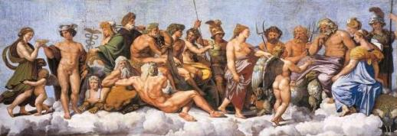
CHI SONO GLI DEI
Gli dei greci erano divinità antropomorfe (dal greco ἄνϑρωπος=uomo e μορϕή=forma), cioè con forma umana. Erano del tutto simili alle persone: stessi vizi, stesse virtù e si distinguevano solo perché erano immortali e potenti. Il peccato più grave per un uomo era proprio quello di voler diventare un dio.
La mitologia greca sottolineava la debolezza umana in contrasto con le grandiose e terribili forze della natura. I greci ritenevano che le loro stesse vite e le manifestazioni naturali dipendessero
interamente dal volere divino.

Slide 3
L’UOMO GRECO
<<Nel vocabolario greco manca una vera e propria parola il cui campo semantico equivalga propriamente al termine “religione”. Quella che più le si avvicina, εὐσέβεια, viene definita dal sacerdote Eutifrone, come la “cura” che gli uomini hanno degli dei. Questa religiosità consiste dunque nella puntuale osservanza dei riti culturali in cui si esprime il rispetto degli uomini verso le divinità, in cui le si rendono i dovuti segni di ossequio e deferenza, consistenti in primo luogo nelle offerte sacrificali e votive>>.
<<Nella lingua comune, l’espressione “credere” agli dei non significa tanto una convinizone razionale relativa alla loro esistenza, quanto “rispettare”, onorare nella pratiche il loro culto. Il nucleo del rapporto tra uomini e divinità appare dunque consistere nell’osservanza dei culti e dei riti prescritti dalla tradizione>>.

Slide 4
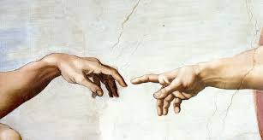
IL RAPPORTO UOMO E DIO
La mitologia greca sottolineava la debolezza umana in contrasto con le grandiose e terribili forze della natura. I greci consideravano immortali i propri dei e ritenevano sia le loro stesse vite sia le manifestazioni naturali interamente dipendenti dal volere divino. Ma gli stessi dei, comunque, dovevano sottostare ad una forza particolare: il Fato (o Destino, o Moira) Generalmente, i rapporti tra dei e uomini erano amichevoli, ma gli dei riservavano severe punizioni ai mortali che esibivano comportamenti inaccettabili come autocompiacimento o troppa ambizione, oppure sfoggiavano eccessive ricchezze. L'uomo era quindi consapevole della distanza tra lui e le divinità, per questo poteva offrire solo sacrifici e sperare nella benevolenza divina.

Slide 5
LA CIVILTA’ DELLA VERGOGNA
L’uomo omerico risulta condizionato da un acuto senso di vergogna (aidós) nei confronti dei propri simili.
Tutto ciò che può in alcun modo arrecare un danno all’onore di fronte alla comunità, è sentito come insopportabile, al punto tale che, nel momento in cui si rende conto di aver sbagliato, l’eroe imputa l’errore a una forza esterna, come ad esempio un accecamento di natura divina, contro il quale l’uomo non può nulla e che per questo risulta deresponsabilizzante.
Questo timore nei confronti dell’opinione altrui, determina che l’eroe eviti qualunque azione che possa provocare un qualsiasi giudizio negativo, ma fa anche sì che questo cerchi di ricevere riconoscimenti per azioni concrete riconosciuti pubblicamente al fine di accrescere il proprio onore universalmente riconosciuto.
Un comportamento contrario portava quindi l’eroe e le sue generazioni successive ad essere allontanati dalla comunità in quanto privi di onore personale.

Slide 6
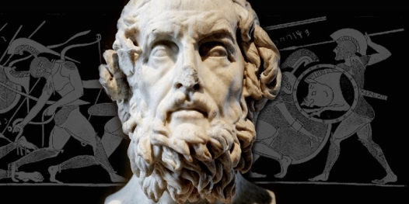
GLI DÈI NEI POEMI OMERICI
La concezione degli dèi presente nei poemi omerici coincide con la concezione degli dèi riscontrabile nella religione olimpica. È impossibile comprendere l’Iliade e l’Odissea senza considerare il mondo degli dèi, le modalità con cui vengono rappresentati e quelle con cui gli uomini si rapportano ad essi. Gli dèi compaiono continuamente nei poemi e partecipano direttamente o indirettamente alle vicende degli esseri umani, ai quali somigliano incredibilmente. Nei loro intrighi, nei loro comportamenti e nelle loro passioni essi non sono nulla più che uomini dotati di immortalità.

Slide 7
ANTROPOMORFISMO DIVINO
La rappresentazione degli dèi è fortemente «antropomorfica» poiché attribuisce loro caratteristiche fisiche e psicologiche proprie degli uomini.
L’aspetto fisico degli dèi ricalca quello umano. Così viene ritratta Era che si prepara ad un incontro amoroso con Zeus:
E, per prima cosa, con ambrosia deterse e purificò il suo corpo bellissimo, poi lo unse con olio soave, profumato, odoroso[…] poi pettinò i capelli intrecciando con le mani le splendide ciocche, i bei riccioli profumati che ricadevano dal suo capo immortale[…] ai lobi forati appese orecchini con tre perle rotonde che risplendevano di grazia infinita. Il capo avvolse, la divina fra le dee, in un velo nuovo, bellissimo, fulgido come la luce del sole; ai bei piedi legò dei sandali belli.
(Il.,XIV,170-186)
Gli dèi però possiedono anche alcune qualità fisiche precluse agli umani, come si evince dalla similitudine utilizzata a proposito di Ares:
Urlò il dio della guerra, come urlano nove, diecimila uomini quando affrontano la battaglia
(Il.,V,859-861)

Slide 8
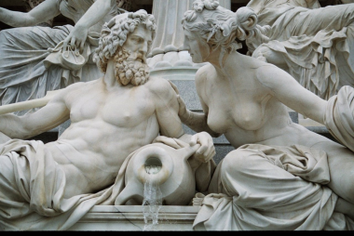
LA VICINANZA MORALE
Le divinità condividono con gli uomini anche le passioni, positive e negative. Esse ricorrono ad ogni mezzo per raggiungere i loro obiettivi, non solo a danno degli uomini ma anche dei loro simili.
E meditando inganni le disse Era divina: « Dammi dunque, l’amore, l’incanto, con cui tutti vinci gli eterni e gli uomini mortali. Vado a vedere i confini della terra feconda, l’Oceano e Teti, che nelle loro case mi nutrirono e crebbero. Questi vado a vedere, scioglierò loro litigio infinito.
(Il.,XIV,197-205)

Slide 9
UNA FORZA SUPERIORE AGLI DEI
Tuttavia anche gli dèi conoscono il dolore che deriva dal fatto che anche loro, come gli uomini sono sottoposti al volere degli dèi, questi ultimi devono sottostare alla volontà immutabile del Fato, cui non possono opporsi. L’unico privilegio che hanno è quello di conoscere in anticipi il destino e do poterlo posporre fino a quando è possibile. Ma, una volta che il volere del Fato appare chiaro, le divinità non possono far altro che assecondarlo.
In Omero esiste una dialettica sottile tra destino, intervento divino, carattere e decisioni degli uomini. Per esempio, la morte di Ettore avviene per decreto del fato, al quale neppure Zeus, pur a malincuore, può opporsi. Atena ed Achille saranno, per così dire, gli agenti occasionali (Il. XV, 612-614):
… infatti doveva avere vita breve;già gli apprestava il giorno fatalePallade Atena con la forza del Pelide.Lo stesso Ettore, d’altra parte, era consapevole del fatto che (Il. VI, 487-489)
nessun uomo mi manderà nell’Ade contro il fato;e ti assicuro che nessuno degli uomini è sfuggito al destino,né il vile, né il valoroso, dopo che è nato.

Slide 10
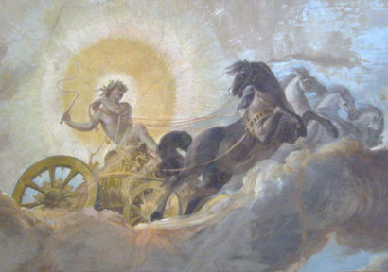
Νέμεσις : vendetta divina che colpisce gli uomini che diventavano troppo superbi mancando di rispetto agli dèi. ὕβϱις: superbia umana
Il figlio di Leto e Zeus: in collera con il sovrano, sparse nel campo la peste maligna, e perivan le armate, già, poiché a Crise mancò di rendere onore, l’Atride, a un sacerdote.
(Iliade,I,9-12)

Slide 11
Concezione antropomorfica: alcune divinità combattono a fianco dei greci mentre altre combattono a fianco dei troiani, nell’Iliade. Nell’Odissea alcune divinità cercano di favorire il ritorno a casa di Ulisse mentre altre cercano di impedire il ritorno ad Itaca dell’eroe greco.
Divinità in favore dei Greci:
Atena
Era
Poseidone
Teti
Divinità in favore dei Divinità in favore dei Troiani:
Afrodite
Apollo
Ares
Artemide

Slide 12
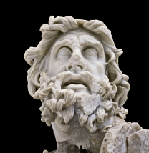
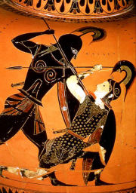
Ma mi si spezza il cuore, pensando al saggissimo Ulisse, misero, che dagli amici lontano, si strugge di doglia, in mezzo al mare, in un’isola, ov’è l’umbilico del ponto.
(Odissea,I,48-60)
ἀλλ᾽ ὅτε δὴ τὸ τέταρτον ἐπέσσυτο δαίμονι ἶσος,
ἔνθ᾽ ἄρα τοι, Πάτροκλε φάνη βιότοιο τελευτή· ἤντετο γάρ τοι Φοῖβος ἐνὶ κρατερῇ ὑσμίνῃ δεινός· ὁ μὲν τὸν ἰόντα κατὰ κλόνον οὐκ ἐνόησεν· ἠέρι γὰρ πολλῇ κεκαλυμμένος ἀντεβόλησε·
(Iliade, XVI, 786-790)

Slide 13
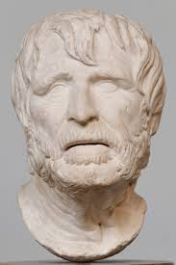
ESIODO
Con Esiodo la cultura greca conosce la prima riflessione individuale sull’universo e sull’esistenza degli uomini. Il destino degli uomini, gli dei, la giustizia e il rifiuto della mentalità aristocratica sono i principali temi che ne attraversano le opere. Nel proemio della Teogonia le Muse ammettono di saper dire “menzogne simili al vero”, ma conferiscono a Esiodo il privilegio di esprimere la verità, che è l’unica.

Slide 14
ESIODO
«Ποιμένες αγραυλοι, κάκ’ελέγχεα, γαστέρες οΐον,
Ϊδμεν ψεύδεα πολλά λέγειν έτυμοισιν ομοϊα,
Ϊδμεν δ’ εΰτ’εθελωμεν αληθέα γηρύσασθαι».
“Pastori villani, gente dappoco e tutta pancia, noi sappiamo dire molte menzogne simili al vero ma sappiamo, quando vogliamo, dire anche il vero.”

Slide 15
LA TEOGONIA
La Teogonia è un poema mitologico in cui si raccontano la storia e la genealogia degli dei greci. Si ritiene che sia stato scritto intorno al 700 a.C.
Ritenendosi banditore di verità, Esiodo fa proprio questo, costruisce un sistema di conoscenze “etiche” a disposizione
di tutti. Dopo l’elogio alle Muse del prologo si passa alla narrazione dei motivi cosmogonici e alla presentazione delle figure divine.
Ditemi come in principio gli dèi siano nati la terra,
e così i fiumi e poi il mare infinito, gonfio di flutti,
e sfavillanti le stelle e nell’alto il Cielo spazioso
come divisero i beni e come spartirono onori,
come da prima occuparono Olimpo scosceso di balze.
Questo narratemi, Muse che avete dimore in Olimpo,
sin dall’origine, e dite chi nacque per primo fra loro.
(proemio Teogonia, vv. 105-112)

Slide 16
OPERE E GIORNI
Esiodo utilizza la narrazione di un mito dove vengono messe a confronto due realtà: quella primitiva, dove regnava esclusivamente il bene, prima dell’avvento di Prometeo e Pandora,
e la condizione attuale dell’umanità.
Questo cambiamento si sviluppa durante l’alternarsi delle stirpi umane, che via via si allontanano sempre di più dalla primordiale dimensione “paradisiaca” nella quale la prima era nata.
ORO
ARGENTO
BRONZO
EROI
FERRO

Slide 17
OPERE E GIORNI
“Prima una stirpe aurea di uomini mortali fecero gli immortali che hanno le olimpie dimore. Erano ai tempi di Crono quand’egli regnava nel cielo; come dèi vivevano senza affanni nel cuore lungi e al riparo da pene e miseria né per loro arrivava la triste vecchiaia [...] morivano come vinti dal sonno e ogni sorta di beni c’era per loro.”
“Come seconda una stirpe peggiore assai della prima
argentea fecero gli abitatori delle olimpie dimore
né per l’aspetto all’aurea simile né per la mente
ché per cent’anni il fanciullo presso la madre sua saggia veniva allevato giocoso e stolto dentro la casa; ma quando cresciuti giungevano al limitare di giovinezza vivevano ancora per poco soffrendo dolori...”
“Zeus padre una terza stirpe di gente mortale fece di bronzo in nulla simile a quella d’argento nata da frassini potente e terribile: loro di Ares avevano care le opere dolorose e la violenza né pane mangiavano ma d’adamante avevano l’intrepido cuore tremendi...”
“Avessi potuto io non vivere con la quinta stirpe di uomini e fossi morto già prima oppure nato dopo perché ora la stirpe è di ferro; né mai di giorno cesseranno da fatiche e affanni né mai di notte affranti; e aspre pene manderanno a loro gli dèi. Però anche per questi ai mali si mischieranno dei beni...’’

Slide 18
LA CIVILTA’ DELLA COLPA
Con “civiltà di colpa”, ci si riferisce ad una società regolata dalla imposizione di divieti collegati all’intervento divino, che si viene a creare in Grecia tra il VII e VI secolo a.C.. Gli dei ritengono offensivi e non tollerano i comportamenti che, violando le regole religiose e sociali riconducibili al loro ordine, ne mettono in discussione la superiorità.
Tuttavia, nella cultura della colpa si ha un maggior individualismo e affermazione, i quali rendono il rapporto con le divinità meno vincolante; ciononostante, l’uomo deve sempre rimanere moderato e non prendersi troppe libertà.
Nel senso di colpa c’è una condanna interiore del peccato, ovvero una persona può sentirsi in colpa anche se nessuno è al corrente del comportamento che gli provoca questo sentimento.

Slide 19
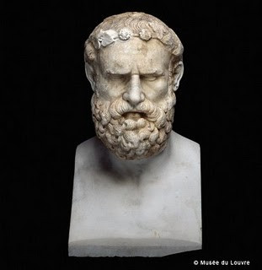
ALCEO
Alceo nasce a Mitilene intorno al 680 a.C.
Quando era ancora giovane, l’eteria della sua famiglia e un’altro esponente aristocratico, Pittaco, rovescia il tiranno Melancro portando al potere Mirsilo.
Tuttavia Mirsilo tradisce quest’eteria insieme a Pittaco, che comincia a governare assieme a lui.
Alceo è, quindi, costretto in esilio, ma riuscirà a tornare a Lesbo grazie all’aiuto economico dei Lidi.
Tuttavia Pittaco lo costringe nuovamente all’esilio, dal quale probabilmente tornerà prima della morte, forse richiamato dallo stesso Pittaco.

Slide 20
L’ ἀμηχανία
«Penia, la povertà, è una cosa grave, un male ingovernabile, e insieme alla sorella Amechanìa, l’impotenza, rende basso un grande popolo.»
(frammento 364)
L’ ἀμηχανία è un senso di inadeguatezza nei confronti della realtà, l’impotenza che paralizza ogni slancio verso la vita. Questo nella cultura greca si traduceva nell’impossibilità di diventare eroe, ciscuno nella propria vita e nel suo metro.
Tale sentimento si afferma quando si comincia a formare la consapevolezza che l’uomo non è al centro del pensiero degli dei, la divinità non si trova là per te.
Ci si sente, quindi, parte di qualcosa, ma non al centro di essa.

Slide 21
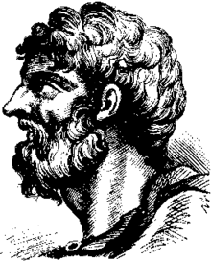
LA SFERA DEL DIVINO
Alceo visse durante un momento di ‘’rivoluzione’’: a Lesbo, infatti, elementi della religione olimpica coesistevano con forme di cultura più arcaiche, di cui il poeta era partecipe, e con lui la sui eteria.
Infatti le figure divine che rappresenta sembrano a prima vista dotate dei loro caratteri naturali, ma hanno anche prerogative legate all’ambiente di Lesbo.
Alceo dedicò diversi inni agli dei, i più importanti sono quelli a: Apollo, Hermes, Ninfe.
Quelli di Alceo sono inni monodoci, ciò vuol dire che:
Erano destinati a un pubblico ristretto, in questo caso l’eteria
Il dio invocato è argomento centrale del componimento
Sono di lunghezza moderata

Slide 22
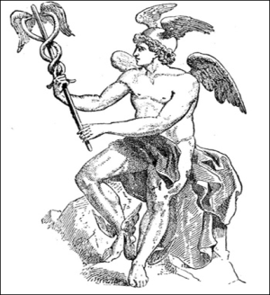
L’INNO A HERMES
χαῖρε, Κυλλάνας ὀ μέδεις, σὲ γάρ μοι
θῦμος ὔμνην, τὸν κορύφαισιν †αὐγαῖς †
Μαῖα γέννατο Κρονίδαι μίγεισα
Παμβασίληϊ
(frammento 308)
Salve,signore di Cillene,ho brama
Di offrire un inno a te,che Maia
Sugli alti monti generò,da Zeus
Sire del mondo.

Slide 23
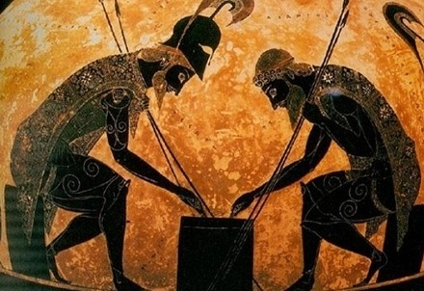
LA RELIGIONE NELL’ETERIA
Tipico di Alceo è utilizzare elementi della religione tradizionale per parlare di temi attuali e rilevanti per la sua eteria. Un esempio notevole è l’Inno ai Dioscuri:
Venite qui, lasciate la terra di Pelope,
forti figli di Zeus e di Leda,
apparite con cuore benevolo, Castore,
e insieme Polluce
voi che su velocissimi cavalli
l’ampia terra correte e tutto il mare,
voi che salvate dalla triste morte
i naviganti,
balzando sulle cime delle navi
di lontano, correndo per le sartie,
nella triste notte alla nera nave
portando luce.
(frammento 4, vv. 1-14)

Slide 24
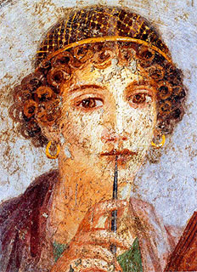
SAFFO
Saffo nasce a Lesbo nella città di Ereso tra il 640 e il 630 a.C., ma trascorre la maggior parte della sua vita a Mitilene. Come Alceo appartiene ad una prestigiosa famiglia aristocratica ed è spesso coinvolta nelle lotte politiche, tanto da venire esiliata in Sicilia.
Secondo le testimonianze Saffo non era molto bella, anzi la si descriveva spesso come piccola di statura e dalla carnagione scura.
La ricostruzione della stessa biografia della poetessa risulta un'impresa piuttosto complicata, a causa anche dell'alone romanzesco che la circonda. L'unica cosa certa è che Saffo trascorre la sua vita nel comporre versi e nell'occuparsi delle giovani e aristocratiche fanciulle a lei affidate come allieve della sua scuola:
il tìaso.

Slide 25
COS’È IL TIASO?
In greco: θίασος (thiasos), dal verbo θύω, che significa “mi agito” (dalle sfrenate danze eseguite dalle ragazze nel tiaso di Dioniso, al suono di flauti e tamburi).
E’ una confraternita religiosa dedicata ad una divinità (generalmente a Dioniso), ma la poetessa lirica Saffo ne fondò uno nell'isola di Lesbo legato al culto di Afrodite.
Il tiaso è l’omologo dell’eteria maschile.
Triplice funzione: -Religiosa: devozione ad Afrodite.
-Culturale: istruzione e formazione artistica.
-Pedagogica: preparazione alla vita adulta.

Slide 26
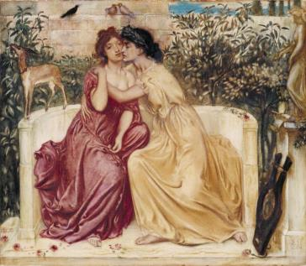
LA SACERDOTESSA DI AFRODITE
Saffo all’interno del tìaso è educatrice delle ragazze e al tempo stesso anche sacerdotessa di Afrodite. La principale divinità nominata nei carmi è proprio la dea dell’amore, che rivestiva un ruolo importante per la famiglia della poetessa.
La valenza religiosa talvolta è soltanto implicita nella funzione paradigmatica dei miti descritti negli epitalami, come quello relativo alle nozze di Ettore e Andromaca, altre volte, invece, è esplicitata negli inni, in particolare nell’invocazione ad Afrodite.

Slide 27
INNO AD AFRODITE (fr.1)
Ἐπίκλησις
Ὀμφαλός
Eυχή
l’invocazione
la parte narrativa dell’inno
la preghiera vera e propria, la richiesta da parte del fedele
λίσσομαί σε
θυμός
τὰς ἔμας αὔδας ἀίοισα
δ' αὔτα σύμμαχος ἔσσο

Slide 28
INNO AD AFRODITE (fr.1)
Afrodite immortale, che siedi
sopra il trono intarsiato,
figlia di Zeus, tessitrice d’inganni,
ti supplico: non domare il mio cuore
con ansie, tormenti, o divina,
vienimi accanto, come una volta
quando udito il mio grido lontano
mi hai ascoltata: giungesti
lasciando la casa d’oro del padre,
aggiogasti il tuo carro.
Sopra la terra bruna ti conducevano i passeri
belli, veloci, battevano rapidi le ali
nell’abisso del cielo.
In un attimo, furono qui! E tu, beata,
e sorridendo nel volto immortale,
hai chiesto perché ancora soffrivo
e perché ancora chiamavo
e che cosa voleva sopra ogni cosa il mio
cuore folle. “E chi ancora devo convincere
ad accettare il tuo amore?
Saffo, chi ti fa torto?
Se ora fugge presto inseguirà
se respinge i tuoi doni poi ne offrirà
e se non ti ama presto ti amerà
pur se non vuole”.
Vieni ancora, liberami dal penoso tormento,
e quello che il mio cuore desidera,
compilo: sii mia alleata!

Slide 29
ALTRE DIVINITÀ
Nei carmi, però, sono ricordate anche altre divinità che presenziavano i momenti più significativi dell’esistenza femminile, quali Artemide ed Era, per le quali erano celebrati riti privati all’interno della cerchia.
Febo chioma d'oro che la figlia di Coio partorì, unitasi al Cronide, sire di nembi d'eccelso nome. Artemide gran giuramento degli dèi proferì, giurando sulla testa di suo padre . "Sempre vergine sarò, indomita sulle vette dei monti solitari cacciando; orsù concedimi questa grazia”. Così disse, annuì il padre degli dèi beati. Vergine cacciatrice di cervi e selvaggia da allora dèi e uomini l'invocano con nome solenne. A lei Eros che le membra scioglie mai si accosta ...
Qui vicino spiri il tuo favore augusta Era, che
auspicarono per sé i sovrani Atridi. Cmpiute grandi imprese dapprima intorno a Ilio e poi dopo essere salpati fino a sbarcare qui, poiché non riuscivano a trovare la rotta prima di aver invocato te e Zeus protettore di supplici e il seducente Figlio di Tiona. Ora anche noi, Augusta, secondo l'antico costume celebriamo questi riti venerabili e belli. Vieni qui, la folla di vergini e di donne (che ti invocano) ... Era, giungere.
(fr. 44A)
(fr. 17)

Slide 30
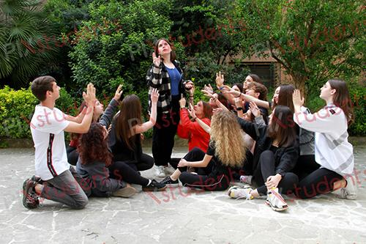
FINE
Di Elene Aversa, Lavinia Cagnizzi, Elisa Forleo, Arianna Morlupi

